Slide 1

七
月
多功能媒体播放器
制作人：周绮
班级：软1904
学院：软件学院

Slide 2
七
月
Contents
目 录
01
项目简介
02
总体设计
03
核心界面
04
演示视频

Slide 3
七
月
01
项目简介

Slide 4
01
项目简介
互联网时代，我们每天都接触到大量的媒体文件，开发出一款集成的多媒体文件播
放器很有必要。
本项目集成了音/视频播放器、图片浏览器、富文本编辑器，用户在浏览媒体文件时，
不需要频繁切换软件，在一个程序內即可搞定。

Slide 5
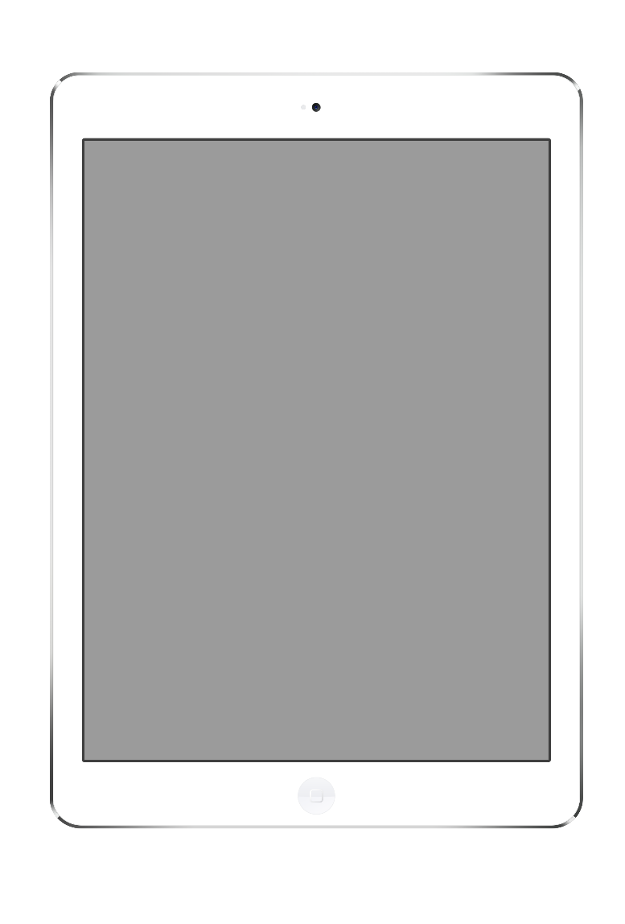
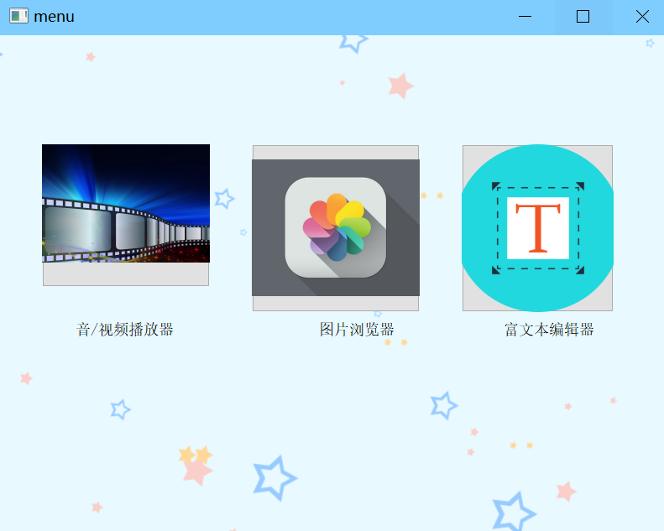
01
项目简介
图片浏览器支持捕获剪切板图片并保存为文件，支持快捷键，支持图片缩放
富文本编辑器支持常用快捷键操作，可读取和存储富文本，支持字体加粗、倾斜、颜色以及缩进等格式操作
音/视频播放器支持快捷键，支持全屏，支持倍速，支持播放列表

Slide 6
七
月
02
总体设计

Slide 7
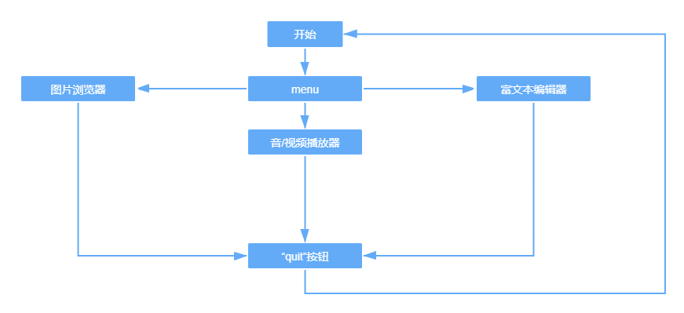
02
总体设计
主菜单界面提供三个功能入口，用户进入某个功能模块后，可通过退出按钮回到主菜单界面。

Slide 8
02
总体设计
menu
player
PlayerControls
PlaylistModel
VideoWidget
ImageViewer
textEditor
在menu类的构造函数中new出三个对象，当用户点击某个功能模块时，主菜单页面隐藏，相应对象显示

Slide 9
七
月
03
核心界面

Slide 10

03
核心界面
主菜单界面

Slide 11
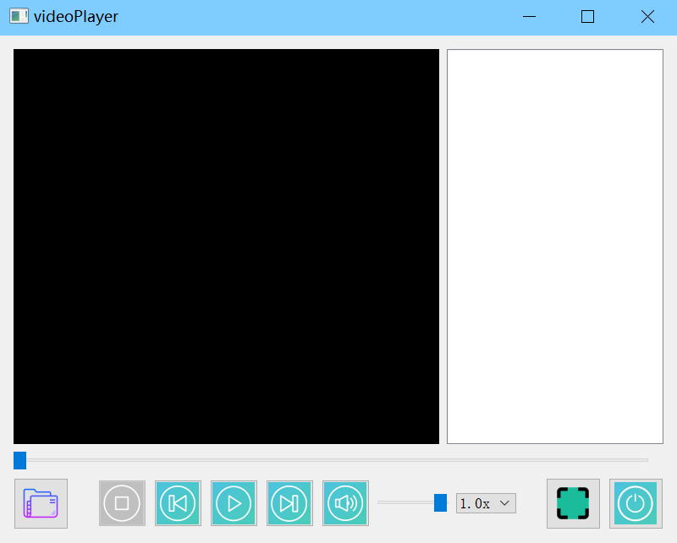
03
核心界面
音视频播放器
VideoWidget
PlaylistModel
PlayerControls

Slide 12
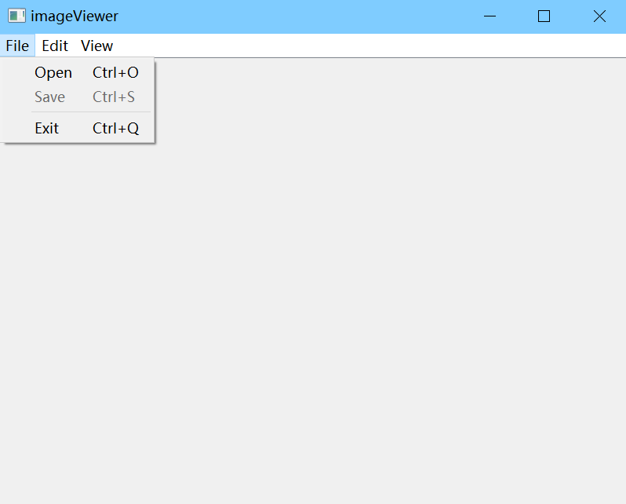
03
核心界面
图片浏览器

Slide 13
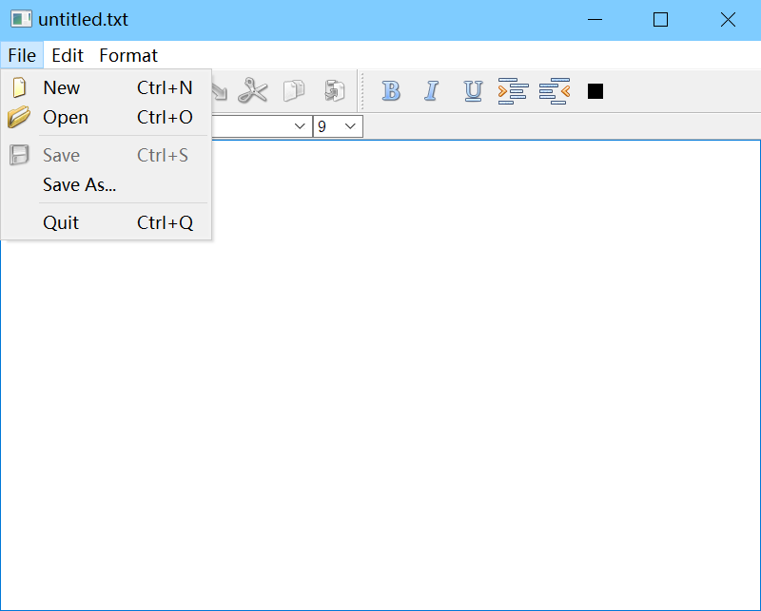
03
核心界面
富文本编辑器

Slide 14
七
月
04
演示视频

Slide 15
七
月
THANK YOU
欢迎各位老师指导

